Slide 1

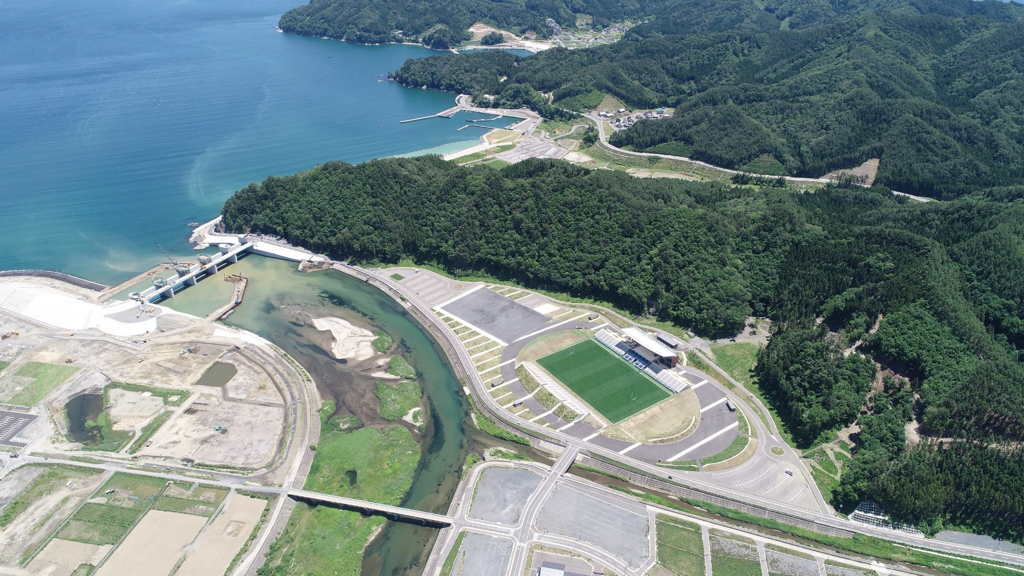

スタジアムのロゴ
スタジアムを囲む豊かな自然を表現。赤い丸は「新しい出発」 の意を込めて海からの「日の出」 を表現し、３つのウェーブは、解放された空、緑の山林、豊かな海というスタジアムの個性を表現しています。
釜石鵜住居復興スタジアム

Slide 2
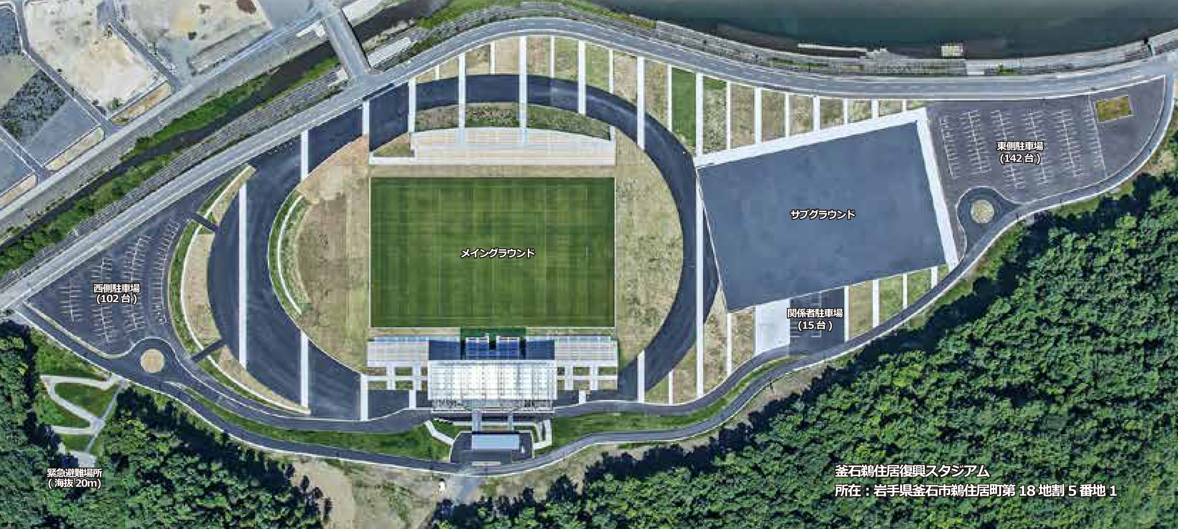

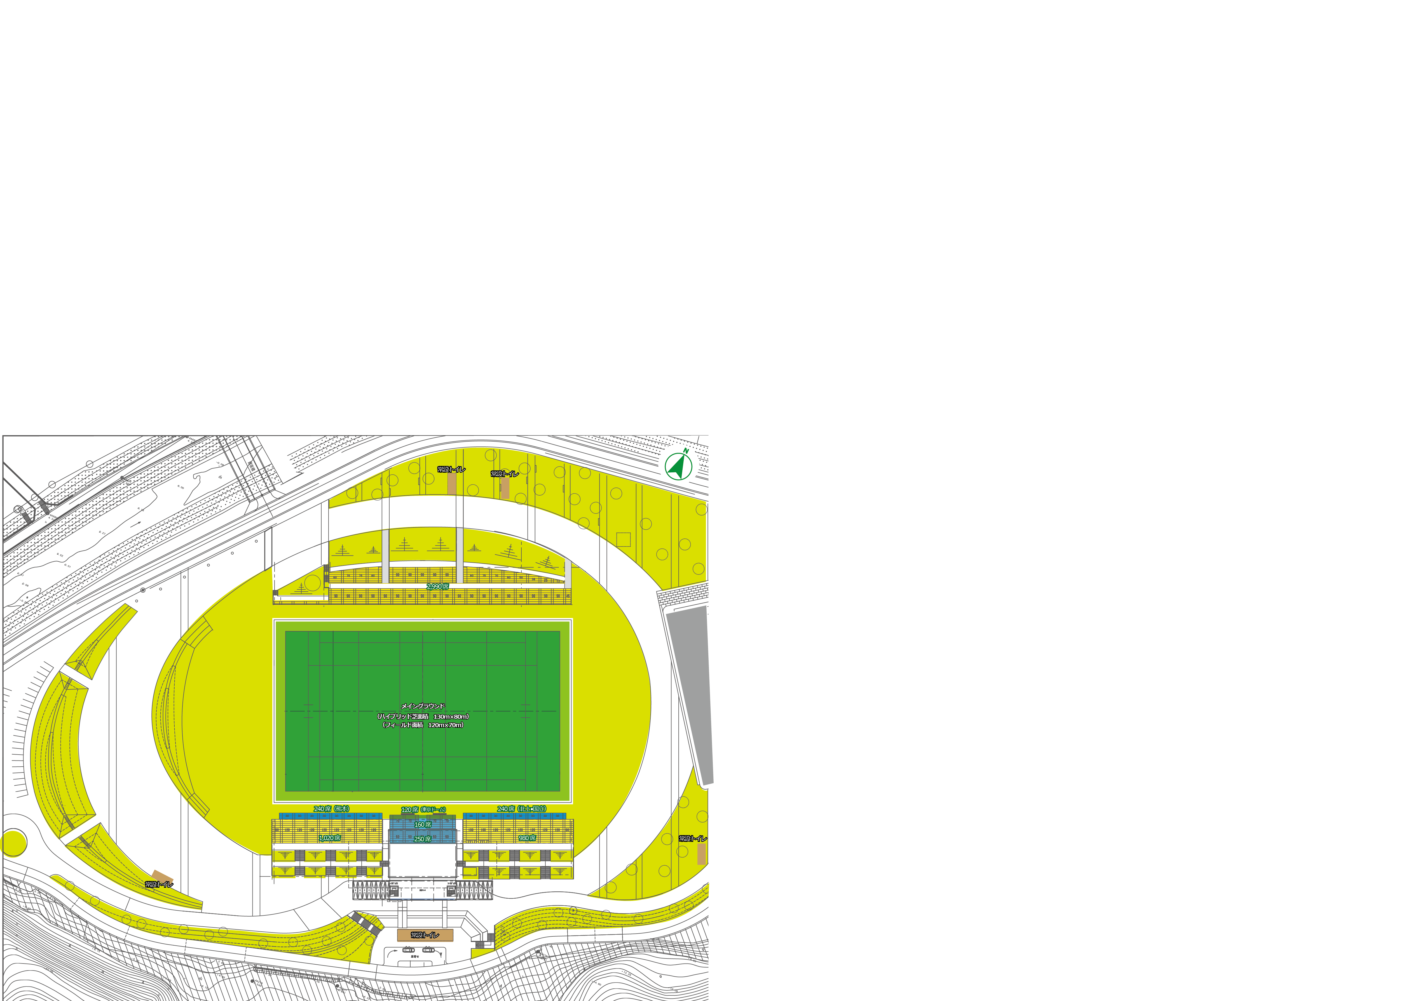
鵜住居運動公園・釜石鵜住居復興スタジアム整備概要
・収容人数 6,000席 (RWC2019開催時約16,000席)
・スタジアム整備
管理事務棟：鉄骨造（建築物）地上1階建
床面積58,715㎡
１Ｆ：シャワー室、更衣室、医療室
レフリールーム、トイレ
やぐら棟：鉄骨造 製造面積48,640㎡ ３階建
・駐車場：東側142台、西側102台
・屋外トイレ：５箇所
・広場整備 敷地面積約90,000㎡
・耐震性貯水槽 １基（100ｔ）
・耐震性貯留槽 １基（120ｔ）
・グラウンド整備 メイングラウンド（天然芝）
約11,000㎡（約130ｍ×80ｍ）
・サブグラウンド 約10,000㎡（約120ｍ×78ｍ）
・整備事業費 48億7,800万円
（※うちRWC2019仮設施設整備費は約9億8,700万円）
・竣工：2018年7月
・使用開始：2018年8月19日

Slide 3

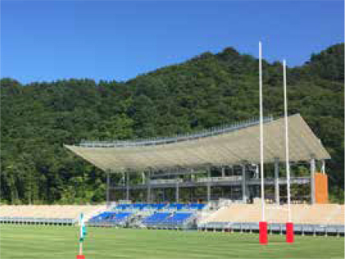
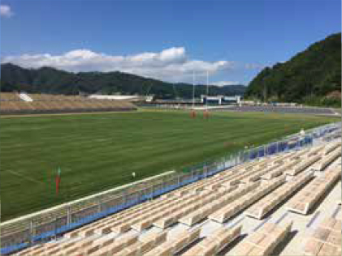
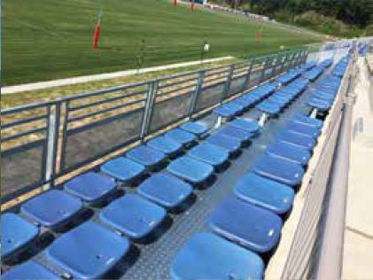
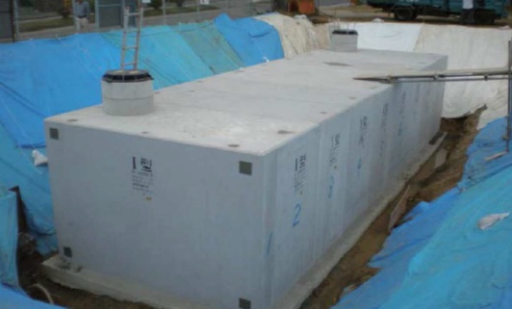
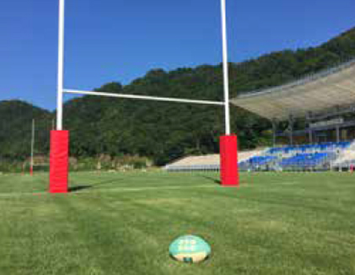
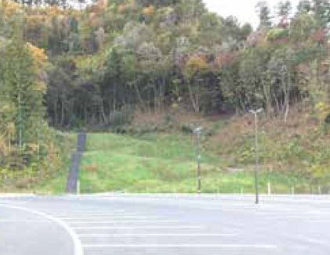
市民の夢と希望と勇気を乗せたスタジアム 釜石市は、２０１９年にアジアで初開催されたラグビーワールドカップ２０１９ ™日本大会の復興のシンボルとして、そして将来を担う子どもたちに夢と希望と勇気を与えるため開催都市に立候補し、２０１５年３月に開催都市に選ばれました。国内１２の開催都市の中で、唯一スタジアムを持たなかった当市は、東日本大震災からの復興を目指して次の考え方により、『釜石鵜住居復興スタジアム』を新たに整備しました。
①三陸被災地のスポーツ施設不足を解消し、県民が集い、スポーツを楽しめる。
②国際・国内スポーツ大会をはじめ各種多様なイベント開催ができる。 (音楽・芸術・国際交流等)
③医療福祉目的の健康体力づくり施設として有効活用できる。
④震災の記憶と防災の知恵を伝える。
⑤ラグビー日本選手権V7・RWCレガシー(遺産)を伝える。
⑥釜石フィールドミュージアムを構成。(自然環境、歴史文化を野外活動として学習体験)
夢の舞台は防災を象徴する場所ー釜石市立釜石東中学校（下写真左） ・釜石市立鵜住居小学校跡地（下写真右）
～小中学校生約600人が一緒に駆けて逃げたシンボリックな場所～
2011年の東日本大震災の際、手に手をとって逃げて助かった鵜住居小・東中の児童、生徒たちを含めて、子供 たちの率先避難行動は、世界中に広く紹介されました。 小中学校跡地に建設された釜石鵜住居復興スタジアムは、釜石市の防災の考え方を広く発信しながら震災の記憶 と防災の知恵を伝えるものです。
スタジアムの特徴
釜石の自然空間が感じられるスタジアムへ
他地域との絆が感じられるスタジアムへ
震災からの大きな羽ばたき・新たな船出
メインスタンドの大きな屋根幕は、鳥の羽根や、船の帆をイメージして造られました。 これは震災からの大きな羽ばたきや新たな船出とし、復興を目指した新たなスタートをイメージしているものです。
※屋根幕は最長部分で約67m
2017年5月に当市で発生した尾崎半島山
林火災の被害木（スギ約800本）を活用
して、木製シート4,990席、ベンチ108基、トイレ2棟、日よけのためのルーバーを設 置し、自然豊かな釜石特有の自然空間で、世界中の来訪者をおもてなしします。
スタジアム整備に伴い、メインスタンド
の最前列へ、北上市（旧国立競技場寄贈）
熊本県、東京ドームから寄贈を受けた青
い座席を600席設置し、「絆シート」とし
て活用することで、多方面からの支援に
よる感謝の気持ちを広 く発信するもの
です。
万一への備え
最高のグラウンドコンディションを提供
有事の際の緊急避難場所を確保
バックスタンドの地下には、災害時に備え、耐震性貯水槽貯留槽を備えてあります。
メイングラウンドには、優れた耐久性と 衝撃吸収性のほかメンテナンス性にも優 れる、床土改良型のハイブリッド天然芝 を採用することで、世界最高のパフォー マンスに必要なグラウンドコンディショ ンを提供することができます。
※床土改良型ハイブリッド芝は釜石が日本初導入
西側駐車場の裏山（海抜20m）へ、津波 災害時等の緊急避難場所を確保。有事の際 に指定の避難場所への誘導等にあたった従 事者等の緊急避難場所となるものです。

Slide 4
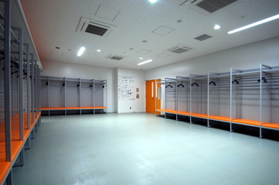
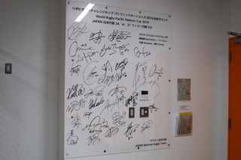
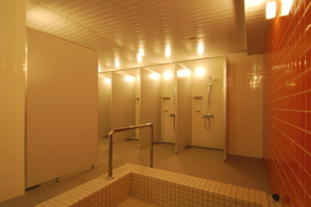
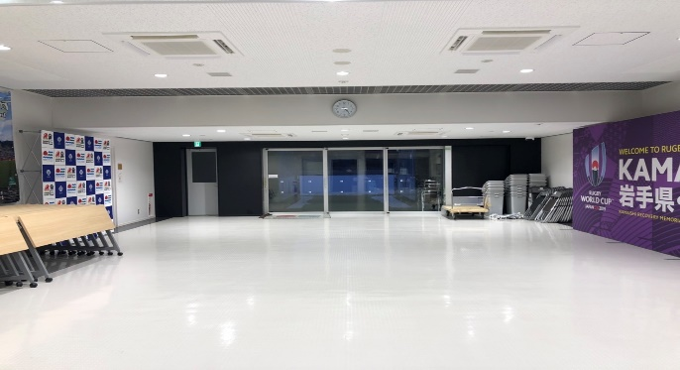
施設紹介
グラウンド
メイングラウンド（ハイブリッド天然芝）130ｍ×80m
サブグラウンド（砂利）120m×70m
スタンド
メインスタンド：約3,000席
バックスタンド：約3,000席
管理事務棟
管理事務室
大ロッカールーム：2室
小ロッカールーム：1室
医務室：1室
会議室：1室
トイレ：男女各1カ所
多目的トイレ：1カ所
木製諸室：５部屋
写真：西側ロッカールーム（大）と室内にあるラグビー日本代表のサイン
写真：西側ロッカールーム（大）の奥にあるシャワールーム（シャワー8区画）
写真：1階ホール

Slide 5
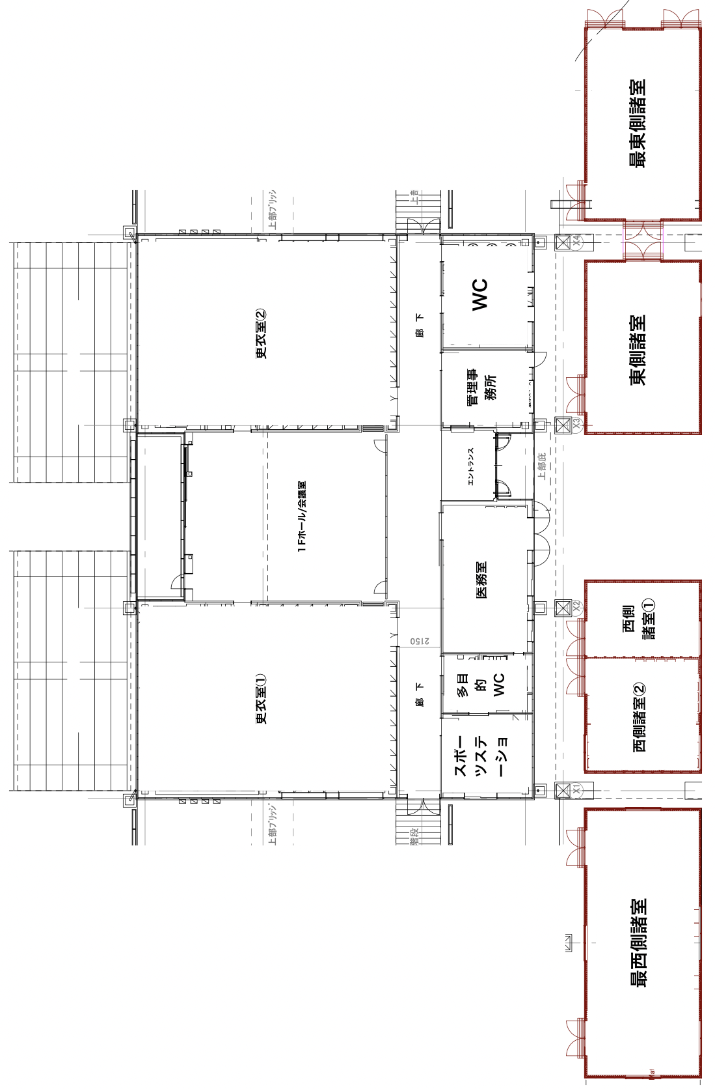
1階平面図

Slide 6
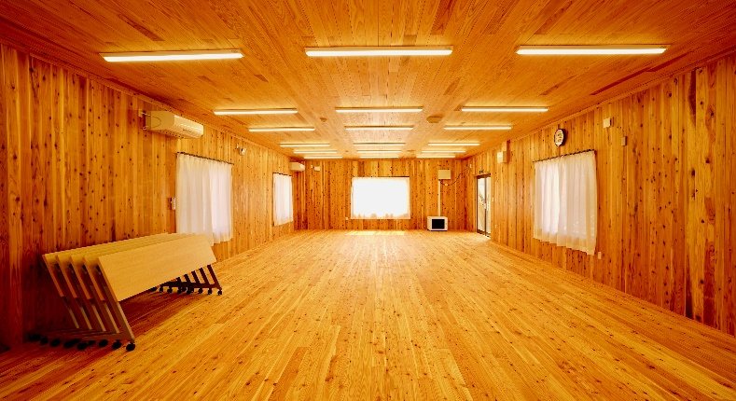
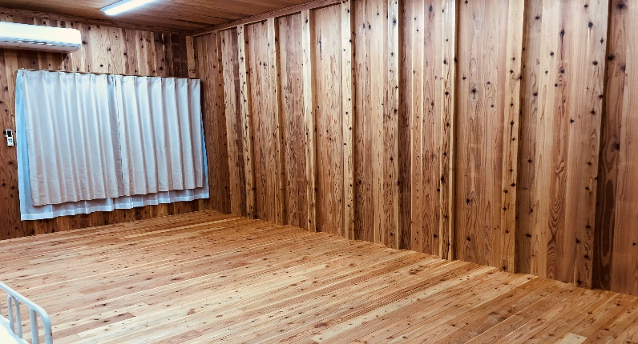
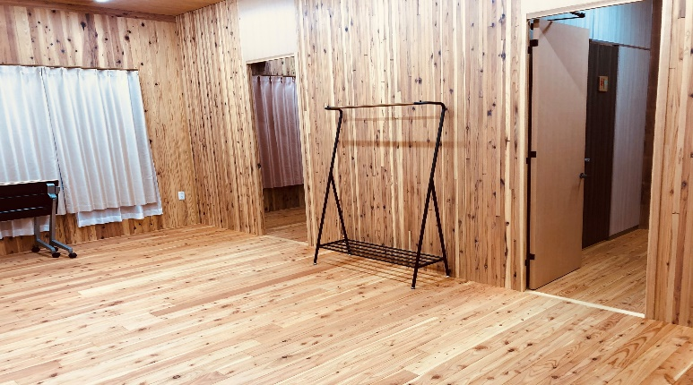
やぐら棟（１階）西
木質諸室（１階：５室）
１階最西側諸室
6m
【主な用途】
14m
運営本部室（会議室転用可）
１階西側諸室①
6m
【主な用途】
4m
ＨＩＡルーム（医務室共有可）
１階西側諸室②
処置室１
トイレ１
6m
トイレ２
処置室２
【主な用途】
6m
ドーピングコントロールルーム

Slide 7
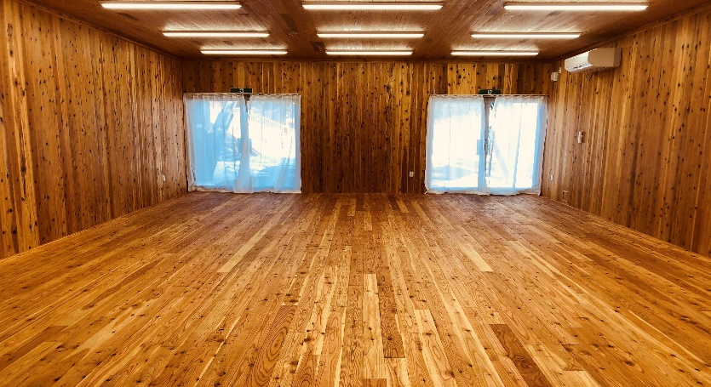
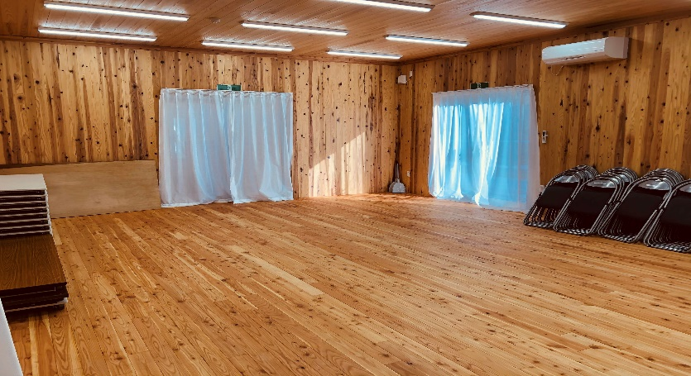
やぐら棟（１階）東
１階最東側諸室
6m
【主な用途】
10m
記者控室（会議室転用可）
１階東側諸室
6m
【主な用途】
9m
記者会見場（会議室転用可）
※主な用途には、ラグビーワールドカップ2019で使用した時の使用例を 記載しております。使用用途につきましては、お申込時にご相談下さい。

Slide 8
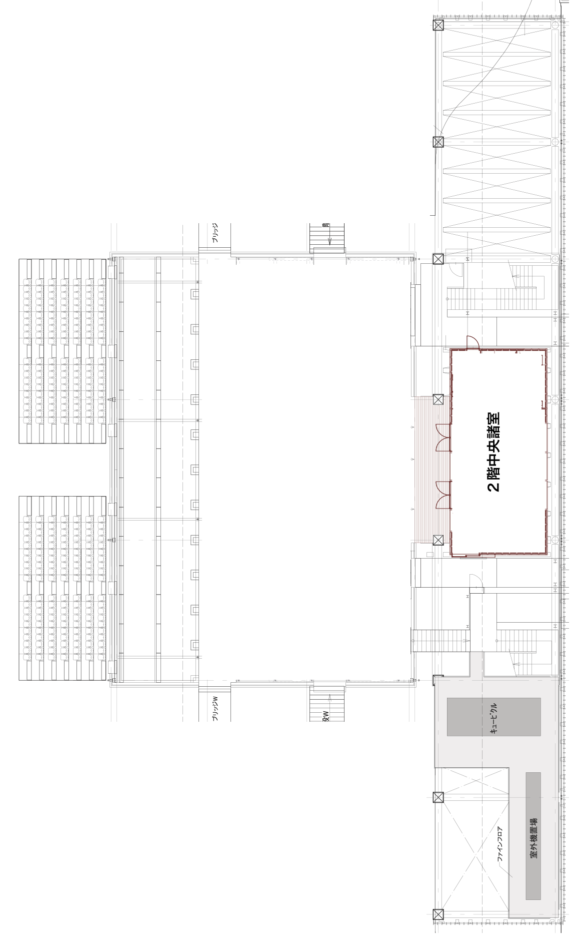
2階平面図

Slide 9
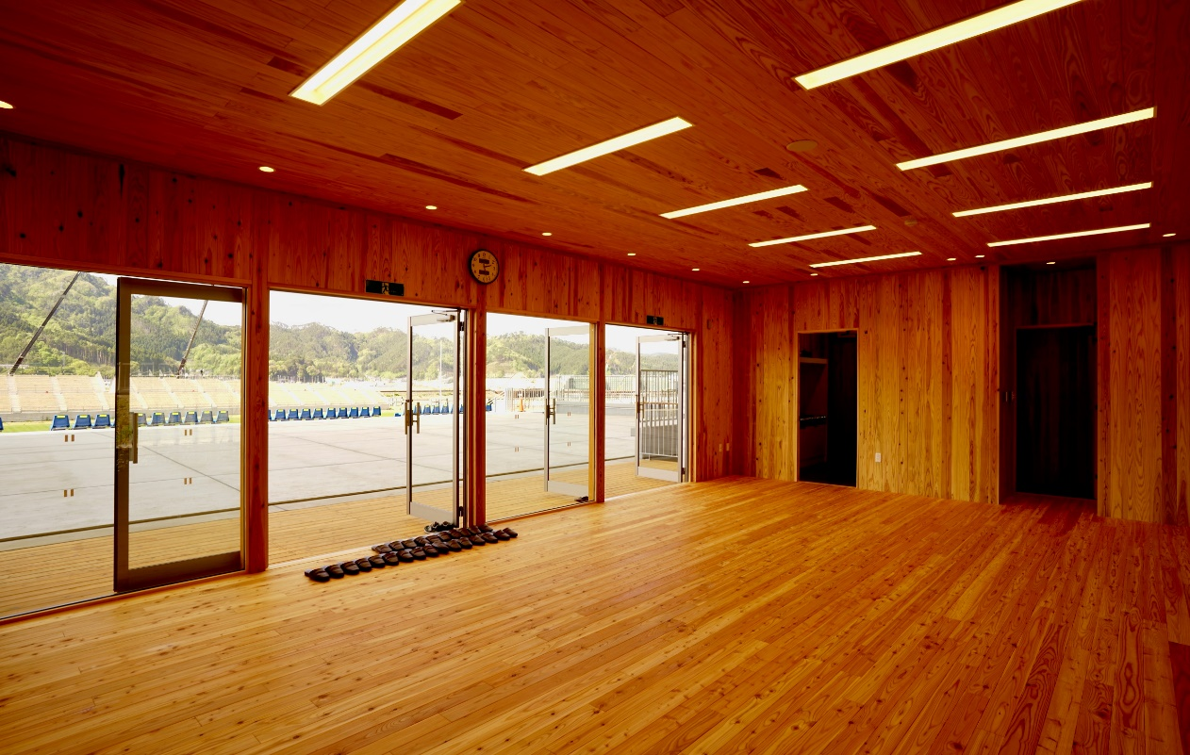
やぐら棟（2階）
木質諸室（2階：1室）
２Ｆ中央諸室
【主な用途】
運営本部室（会議室転用可）
バントリー
ＴＧＰラウンジ
女子WC
6.5m
男子WC
出入口
9.925m
13.925m

Slide 10
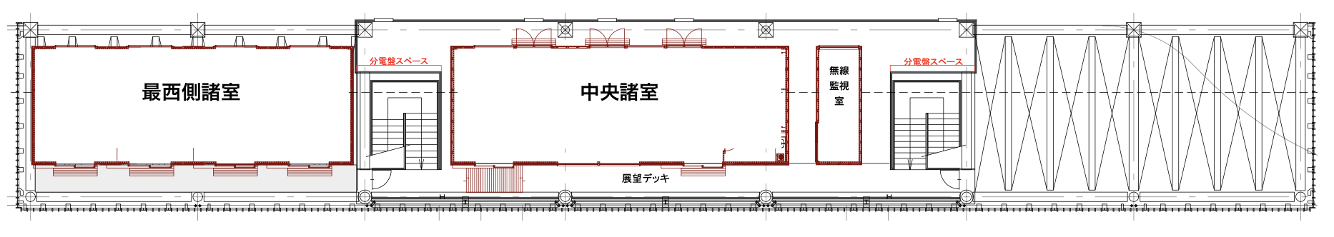
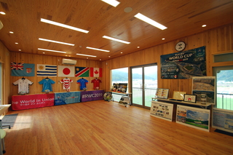
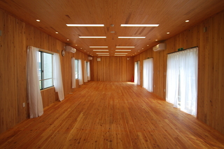
やぐら棟（3階）
３階平面図
木質諸室（3階：2室）
黄色部分
縦：5.5ｍ
横：13ｍ
全体の大きさ
縦：5.5ｍ
横：16ｍ
3階中央諸室
ＴＶ
女子ＷＣ
ＴＧＰラウンジ
男子ＷＣ
5.5m
バントリー
出入口
【主な用途】
13m
16m
貴賓室となっており、スタジアムツアーの際にご観覧頂ける諸室となっております。Ｗ杯では、ＶＩＰルームとして使用しました。
3階最西諸室
5.5m
出入口
【主な用途】
15.220m
ＴＭＯルーム（会議室転用可）

Slide 11
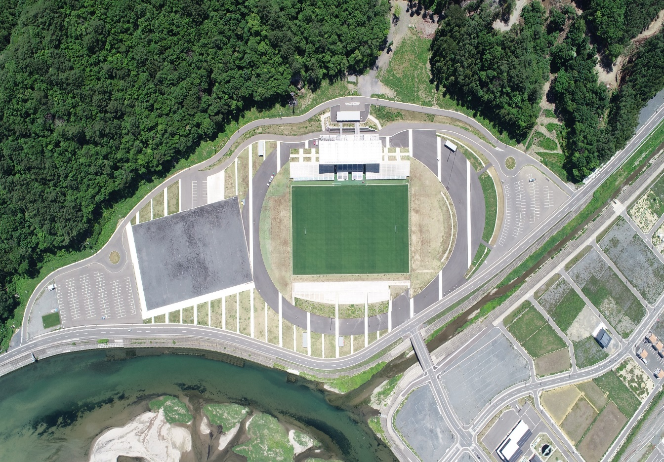
鵜住居運動公園内
常設トイレ：5棟（男女各5カ所、多目的：3カ所）
釜石鵜住居復興スタジアム料金表（1時間につき）
区分 |  |  | 入場料等を徴収しない場合 | 入場料等を徴収する場合
メイングラウンド | 全面 | 一般 | 12,550円 | 50,270円
 |  | 高校生以下 | 6,270円 | 25,120円
 | 1/2面 | 一般 | 6,270円 | 25,120円
 |  | 高校生以下 | 3,130円 | 12,550円
サブグラウンド | 全面 | 一般 | 660円 | 2,640円
 |  | 高校生以下 | 330円 | 1,320円
 | 1/2面 | 一般 | 330円 | 1,320円
 |  | 高校生以下 | 160円 | 660円
放送機器 |  |  | 310円 | 1,250円
電光掲示板 |  |  | 310円 | 1,250円
会議室 |  |  | 620円 | 2,500円
医務室 |  |  | 620円 | 2,500円
ロッカールーム（１室につき） |  |  | 770円 | 3,130円
木質諸室（１室につき） |  |  | 620円 | 2,500円
１．使用する時間に1時間未満の端数があるときは、1時間とする。
２．９時（土・日・祝については８時）より前又は21時より後に使用する場合の使用料は,
各区分の使用料に使用した時間数を乗じて得た額とする。
３．「入場料等」とは、入場料、会費又はこれに類する料金をいう。

Slide 12
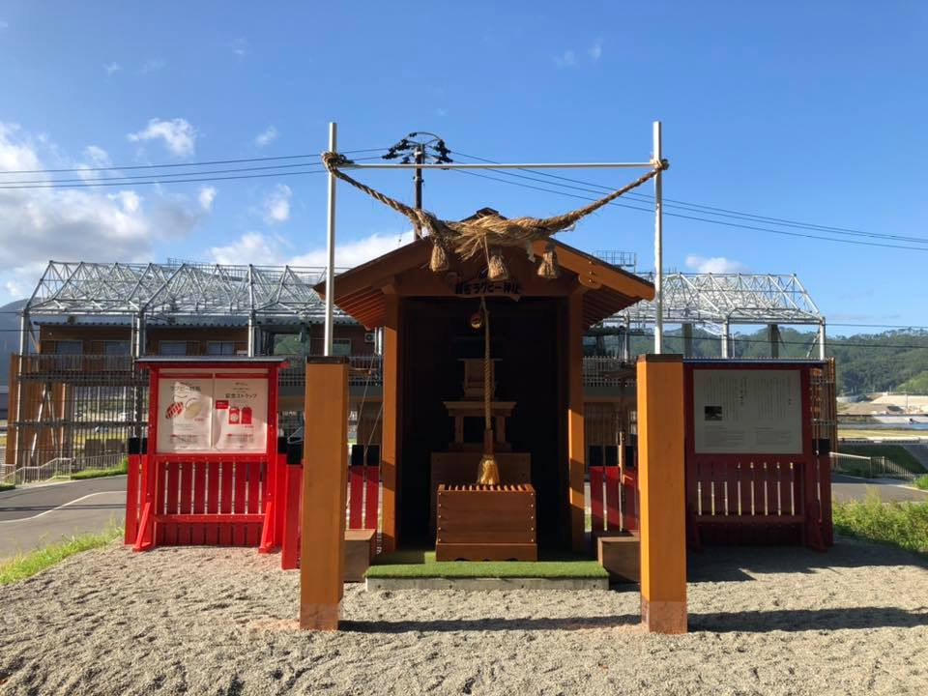
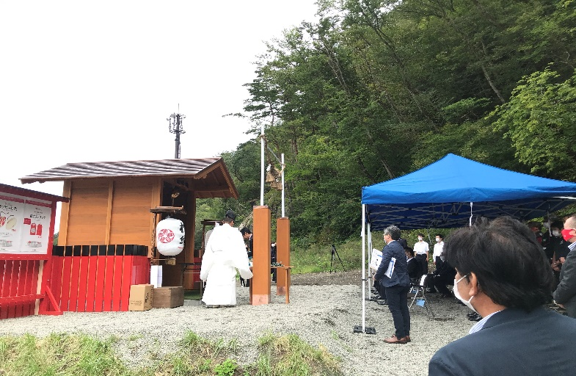
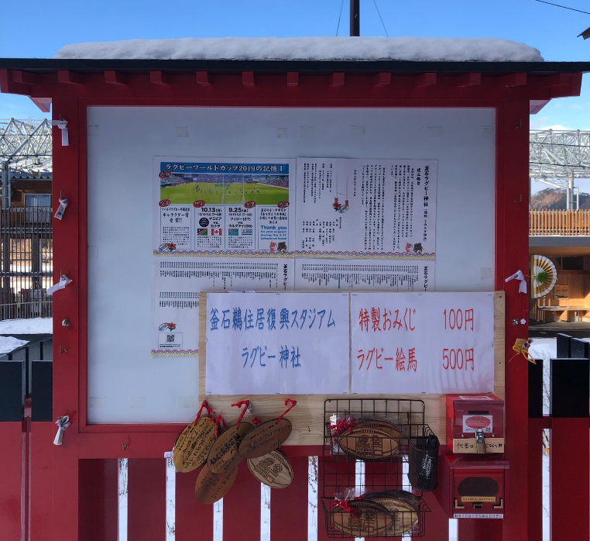
～釜石鵜住居復興スタジアム周辺のみどころ～
【釜石ラグビー神社（通称：うのスタ神社）】
～ラグビー神社が建設された経緯～
２０１９年８月、世界最高峰のラグビー大会（ラグビーＷ杯２０１９日本大会）の成功および、ラグビーを愛する全ての人々の幸せを祈願する神社として、三菱地所により、東京都千代田区丸の内の丸ビル外構部に建設されました。ラグビーとゆかりの深い、京都「下鴨神社」の内の「雑太社（さわたしゃ）の御祭神「神塊命（かんたまのみこと）をお祀りし、ラグビーを通じて生まれる人と人とのつながり、新たな出会いが祈願され、満願成就となった神社です。そして、Ｗ杯終了後にスタジアムに隣接する民間用地に移設・建設する計画が進められました。そして、令和２年９月に無事完成しました。名称は鵜住居小学校の児童たちから公募し、「釜石ラグビー神社（通称：うのスタ神社）と決定し、祭祀は、地元・鵜住居の「鵜住神社」様より執り行って頂いております。
釜石ラグビー神社
特製おみくじ：１００円
ラグビー絵馬：５００円

Slide 13
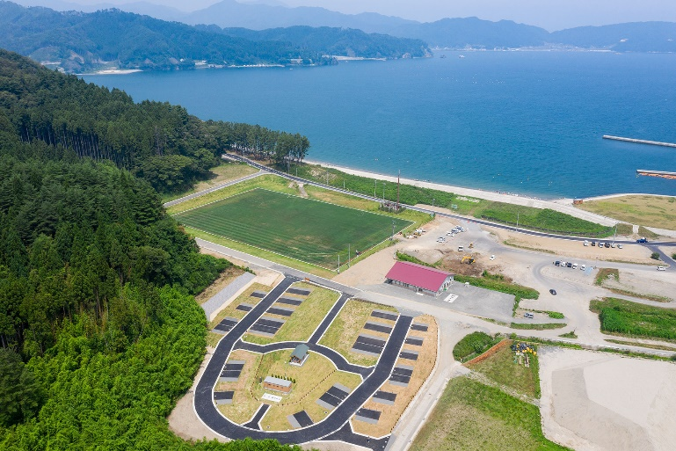
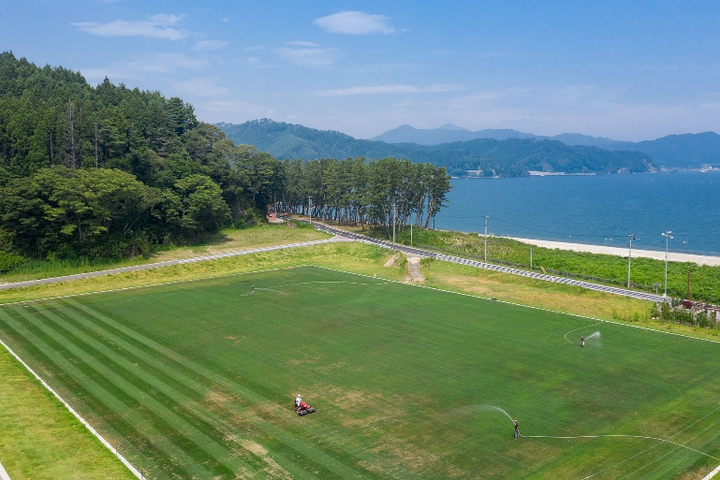
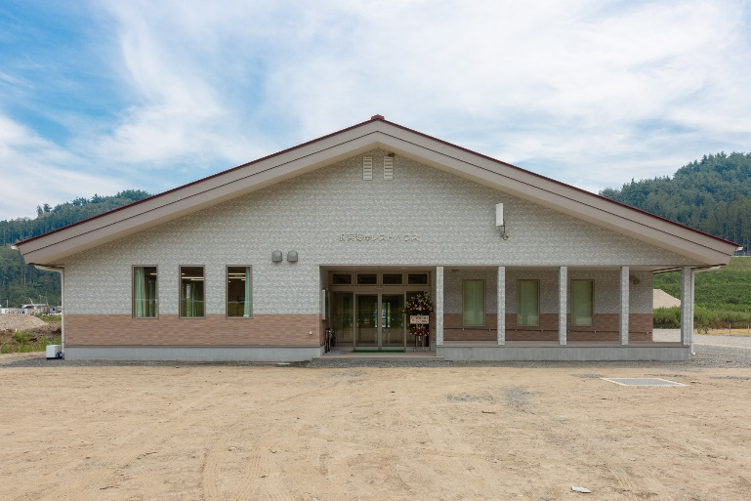
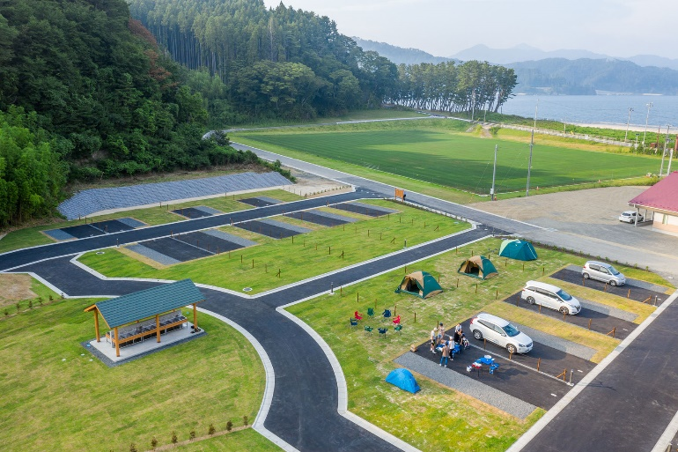
【根浜海岸観光施設】
・所在地：〒026-0301
・岩手県釜石市鵜住居町第21地割23番地1外
・電話：0193-27-5455
・車の場合：釜石北ＩＣから約５㎞、５分ほど
・釜石鵜住居復興スタジアムからは車で３分ほど
・受付時間：9時～17時
・レストハウス開館時間：9時～19時
根浜海岸観光施設には、キャンプ場・天然芝グラウンド・レストハウスがあり、すぐ近くには海もあり、自然を感じながらおとなからこどもまで自然体験を楽しむことができます。
レストハウス内には、多目的ルーム・キッチン・温水シャワー室・多目的トイレ・屋内トイレ・洗濯乾燥機が完備されています。
※詳しくは、根浜海岸観光施設公式ＨＰをご覧下さい。
全体写真
天然芝グラウンド
レストハウス
オートキャンプ場

Slide 14
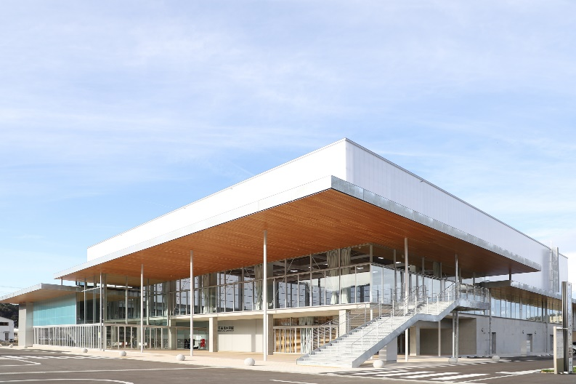
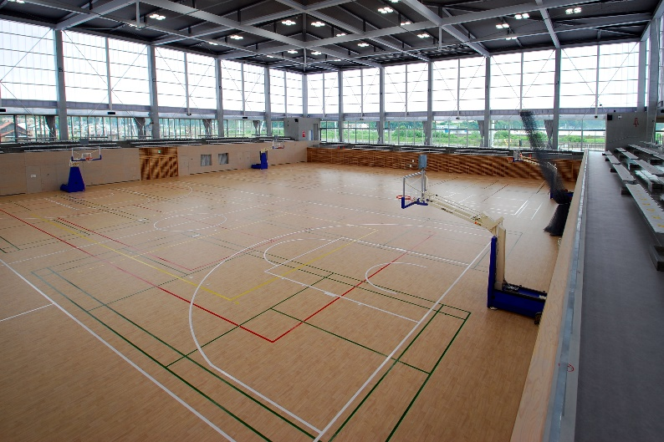
【釜石市民体育館】
釜石市民体育館は、新たな屋内スポーツ施設として令和元年１２月に鵜住居町にオープンしました。館内はLED照明で必要な照度を確保した上で外光遮光装置を設置し、各種競技に影響が生じない空調も完備。アリーナ床材にはタラフレックスを採用し従来より足腰への衝撃を和らげるなど、利用者の環境を第一に考えて整備しています。２階は四方から観戦可能で、三方に固定席を設置する他、2階の一部分では軽運動ができるスペースを設置しています。建物はガラス張りで開放感あふれる施設です。
・住所：〒０２６－０３０１
釜石市鵜住居町４丁目９０５番
・休館日：毎週月曜日・年末年始
・開館時間：９時～２１時
・アリーナ面積：１４０３９５㎡
使用可能な競技
・バレー・バスケット・バトミントン・ビーチボール・卓球
・ソフトテニス・バウンドテニス・柔道など。
※お申込方法など詳細につきましては、釜石市ホームページをご覧ください。

Slide 15
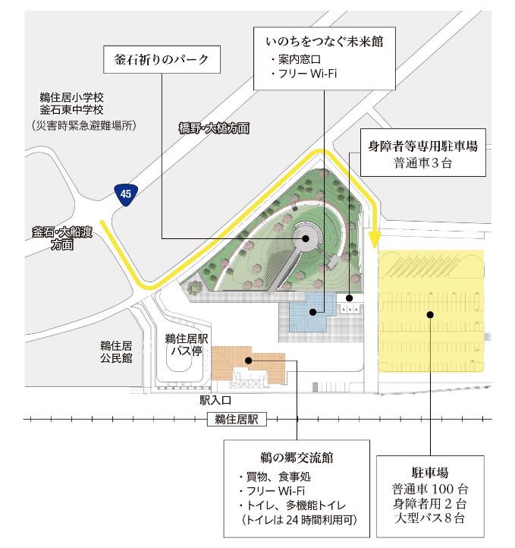
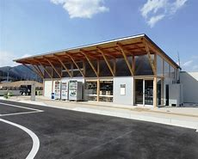
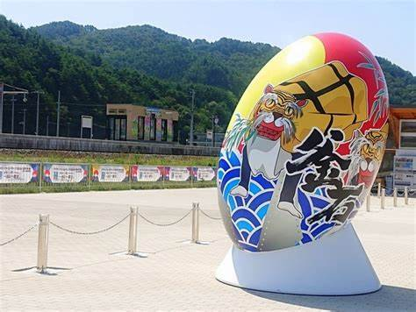
【うのすまい・トモス】
・うのすまい・トモスは、「東日本大震災の記憶や教訓を将来に伝えるとともに、生きることの大切さや素晴らしさを感じられ、憩い親しめる場」として、複数の公共施設を一体的に配置し、地域活動や観光交流を促進する鵜住居駅前エリアです。
トモスの意味
・復興の明かりを「灯す」「共に」「友」を意味する言葉の響きと、鉄のまち釜石の炉をイメージした言葉で表現しています。
開館時間：９時～１８時
・休館日：毎週水曜日・年末年始
いのちをつなぐ未来館には、東日本大震災の出来事、教訓、釜石での防災学習への取り組みを紹介する展示スペースや東日本大震災に関する書籍や資料、寄贈された写真などを収蔵し、閲覧できる図書スペースがあります。
※詳しくは、うのすまい・トモス公式サイトをご覧下さい。

Slide 16
釜石市スポーツ合宿推進事業補助金制度のご案内
補助対象団体
釜石市外に所在する中学校以上の学校、企業やクラブチームのスポーツ活動を行う団体or 釜石市外の競技者及び指導者で構成する１０人以上の団体。
補助対象事業
次のすべてを満たす場合が補助の対象となります。
釜石市内の体育施設を使用して行う合宿。
釜石市内の旅館、ホテル、簡易宿所に宿泊。
連続して２日以上宿泊し、延べ宿泊者数が20人以上。
※次のいずれかの該当する場合は対象となりません。
営利目的、政治的または宗教的な活動。
各種大会、会議等への参加。
公序良俗に反する。
釜石市または釜石市の関係機関から他の補助金の交付を受
けて行う合宿。
補助金の内容
交通費補助・・・上限25万円以内
(2) 宿泊費補助・・・上限10万円以内
※詳細につきましては、釜石市ホームページをご覧下さい。

Slide 17


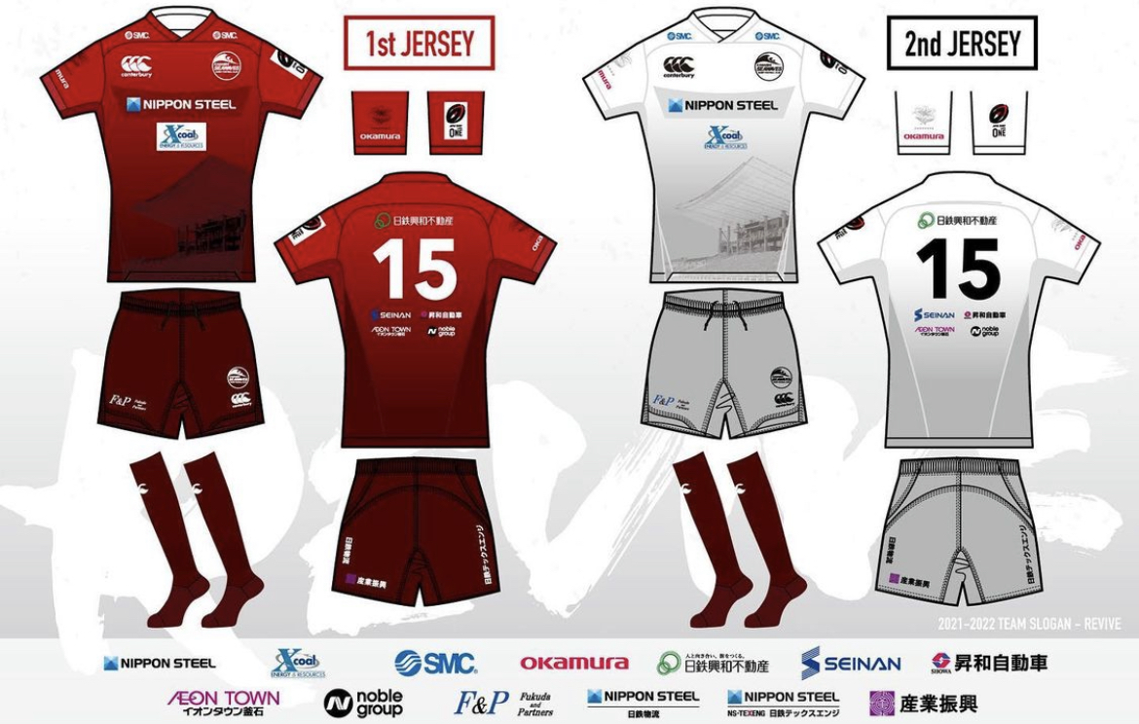
釜石シーウェイブスＲＦＣ
釜石シーウェイブスＲＦＣは、1959 年に富士製鐵釜石製鐵所の実業団チームである「富士鉄釜石ラグビー部」として結成され、年の社名変更に伴い、チーム名も「新日鐵釜石ラグビー部」に変更。ラグビー部は、1978年から1984年にかけて日本選手権７連覇という偉業を達成し、その強さから「北の鉄人」と呼ばれ、日本ラグビー史に一時代を築いたチームです。黄金時代を築いたメンバーの中には、現釜石シーウェイブスＲＦＣ 総監督で、スクラムハーフ（ＳＨ）として、日本選手権２～７連覇に貢献した坂下功正氏が在籍していました。また、現在、釜石シーウェイブスＲＦＣのＧＭで、ラグビーＷ杯に３大会出場した桜庭吉彦氏も在籍していました。現在は、「JAPAN RUGBY LEAGUE ONE」に所属し、DIVISION 1昇格を目指し、活動しています。愛称である「シーウェイブス」は、「力強く押し寄せる海の波」を意味しています。

Slide 18
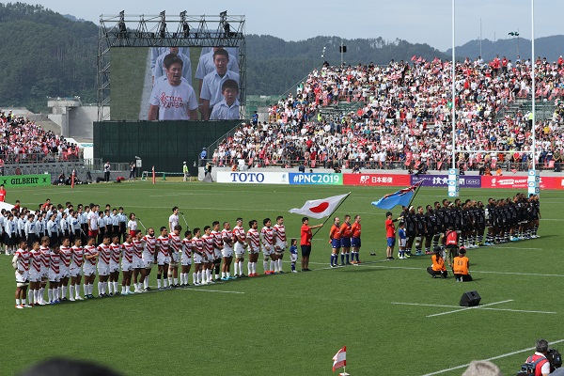
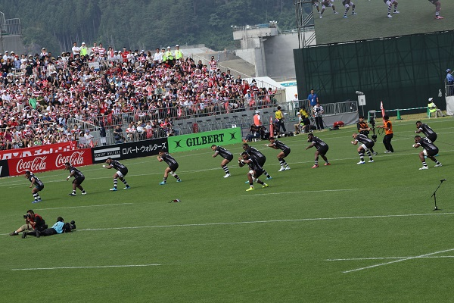
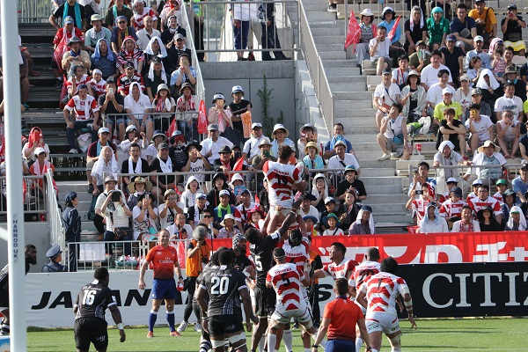
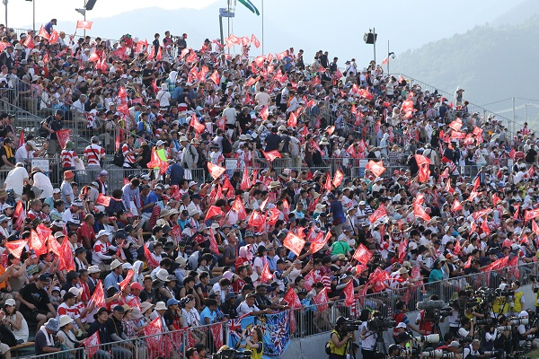
パシフィックネーションズカップ日本ラウンド
日本対フィジー
【ワールドラグビーパシフィックネーションズカップについて】
・環太平洋の世界ランキング第２グループ（ティア2）を強化し、トップ国との格差を縮める目的で設立された大会。
※ティア2（フィジー・サモア・トンガ・米国・カナダ・ジョージア・ルーマニア・ナミビア・ウルグアイ・日本）
◆試合結果◆
２０１９年７月２７日（土）に釜石鵜住居スタジアムにおいて、初めて日本代表対フィジー代表の国際試合が行われ、県内外からスタジアムに訪れた約13,000人の観客は、両チームの闘志溢れるプレーを目の当たりにし、大いに盛り上がった。
（1）試合概要
試合日時：7月27日（土） 14時50分キックオフ
試合結果：日本代表 ３４ 対 ２１ フィジー代表
入場者数：13,135人
（2）当日のスタジアムの様子

Slide 19
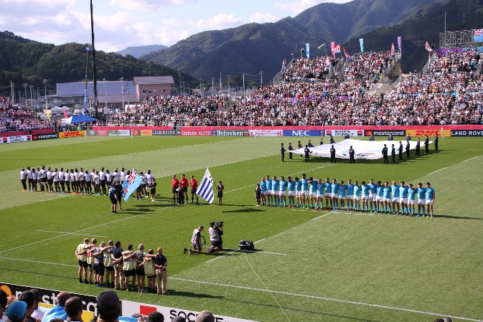
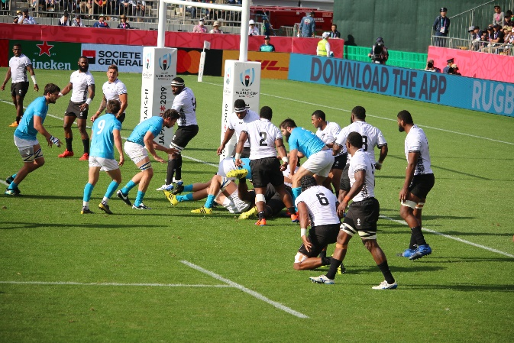
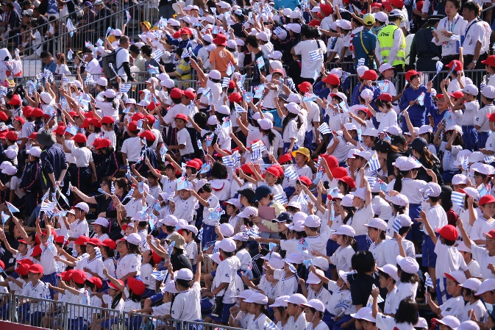
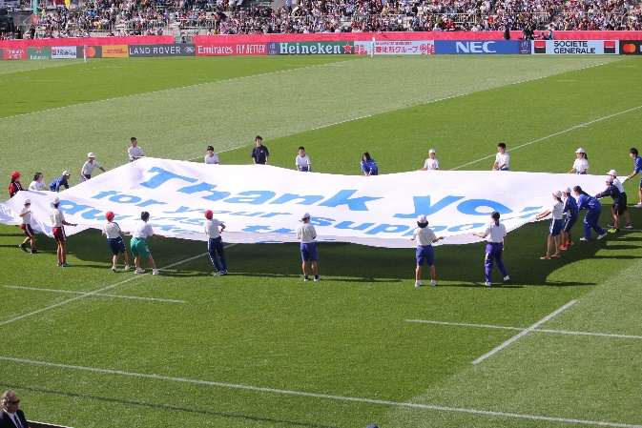
ラグビーワールドカップ2019日本大会
フィジー対ウルグアイ
◆試合結果◆
日時：2019年9月25日（水）14時15分 キックオフ
試合結果：フィジー代表 27 対 30 ウルグアイ代表
入場者数：14,025人
世界ランク10位のフィジーと世界ランク19位のウルグアイが対戦。前評判では、フィジー代表が優勢と言われていたが、試合序盤から両チームが闘志溢れるプレーを見せ、譲らない展開に。試合終盤にウルグアイ代表のバチェシ選手が、この日6本目となるキックで値千金のゴールを決めてリードを広げ、終了間際にフィジー代表にトライを許すも、30対27で逃げ切り、歴史的な勝利となり、歴史的な試合を目の当たりにした観客達も大いに盛り上がった。
◆当日のスタジアムの様子◆
当日は、試合前に様々なイベントが行われ、スタジアムではこども達による復興支援への感謝のビッグフラグの掲出と、釜石市内の全小中学校の児童・生徒（14校2,228人）による「ありがとうの手紙」の合唱の披露などにより、国内外から来場した約14,000人の観客と各種メディアを通じた発信により、復興支援への感謝と復興に力強く取り組む姿を国内外に発信した。また、試合直前にはブルーインパルスの展示飛行や選手入場後に東日本大震災で亡くなられた方々への黙祷を選手・観客全員で行った。

Slide 20


